Slide 1
图的算法及应用-基础

Slide 2
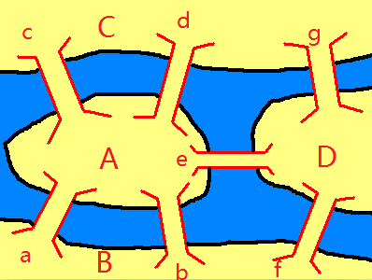
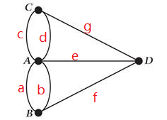
七桥问题（哥尼斯堡桥问题）
传说中的七桥问题（哥尼斯堡桥问题）。在哥尼斯堡，普雷格尔河环绕着奈佛夫岛（图中的A岛）。这条河将陆地分成了下面4个区域，该处还有着7座连接这些陆地的桥梁。
问题是如何从某地出发，依次沿着各个桥，必须经过每座桥且每座桥只能经过1次，最终回到原地。
是伟大的数学家欧拉（Leonhard Euler）在1736年首次使用图的方法解决了该问题。
欧拉将上面的模型转换成了下面这种”图“的形式。

Slide 3
1
基本概念
2
图的存储
目录
CONTENTS
3
最短路算法
4
最小生成树

Slide 4
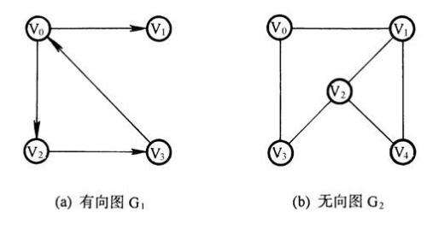
1 基本概念
图是一种数据结构，定义为 G = （V，E）。V是一个非空有限集合，代表顶点（结点），E代表边的集合。
对于边 (u,v)∈E -u和v邻接(adjacent) -e和u、v关联(incident)
有向图：图的边有方向，只能按箭头方向从一点到另一点。
无向图：图的边没有方向，可以双向。

Slide 5

1 基本概念
结点的度：无向图中与结点相连的边的数目，称为结点的度。
结点的入度：在有向图中，以这个结点为终点的有向边的数目。
结点的出度：在有向图中，以这个结点为起点的有向边的数目。

Slide 6
1 基本概念
连通：如果图中结点U、V之间存在一条从U通过若干 条边、点到达 V的通路，则称U、V是连通的
回路：起点和终点相同的路径，称为回路，或“环”。
完全图：每对顶点之间有唯一的一条边相连或想通。无向图共有：n*(n-1)/2条边，有向图共有：n*(n-1)条边。
稠密图：一个边数接近完全图的图
稀疏图：一个边数远远少于完全图的图
子图(subgraph): 边的子集和相关联的点集
强联通分量：有向图中任意两点都连通的最大子图。

Slide 7
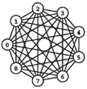
完全图和补图
完全图:N个顶点的无向图，有N(N-1)/2条边
对于(u,v), 若邻接则改为非邻接, 若非邻接则改为邻接, 得到的图为原图的补图
完全图=原图∪补图
团：完全子图

Slide 8
图的存储
邻接矩阵存储
邻接表存储
链式前向星
边集数组

Slide 9
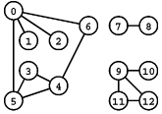
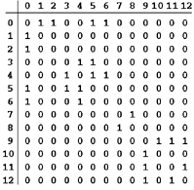
邻接矩阵存储
V*V的二维数组a，a[i][j]=0,若(i,j)不相连，a[i][j]=1,若(i,j)相连
空间复杂度：O(V^2)
查找/删除某条边是O(1)的
遍历某一点的邻居是O(V)的
适合稠密
代码：
memset(a,0, sizeof(a)); cin>>n; For (int i=0;i<n;i++) for(int j=0;j<n;j++) cin>>a[i][j];
图1的邻接矩阵表示

Slide 10
邻接矩阵存储
邻接矩阵适合用在：
数据规模不大V <= 1000，E越大越好
稠密图最好用邻接矩阵
图中不能有多重边出现

Slide 11
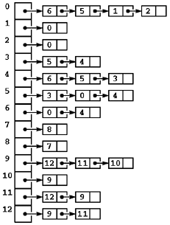
邻接表存储
每个结点的邻居形成一个链表
空间复杂度： O(E)
对稀疏图可以减少存储空间
可以直接访问到一个点的相邻结点
查找/删除边不是常数时间
图的信息一般都不做修改
图2
图2的邻接表表示

Slide 12
邻接矩阵存储
邻接表适合用在：
顶点数很多V>1000，边数却不多。
采用邻接表存储后，很多算法的复杂度也都是跟边数有关。

Slide 13
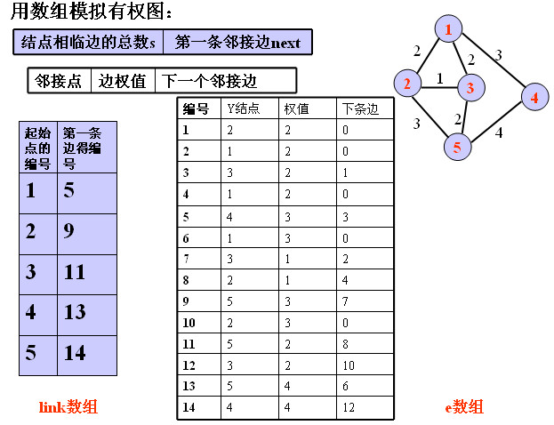
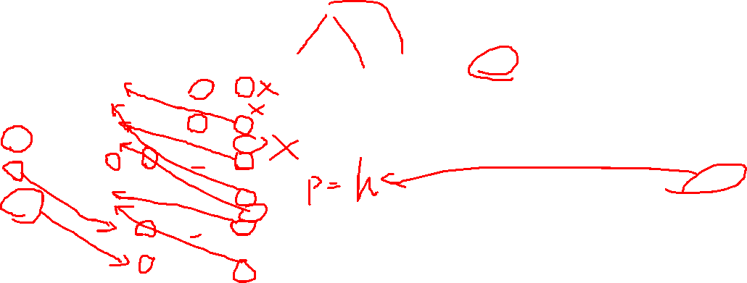
链式前向星
代码：
struct Edge{
int next; //下一条边的编号
int to; //这条边到达的点
int dis; //这条边的长度
}edge[maxm];
void add_edge(int from,int to,int dis) {
edge[++num_edge].next=head[from];
edge[num_edge].to=to;
edge[num_edge].dis=dis;
head[from]=num_edge;
}
……
for(int i=1;i<=m;i++){
cin>>u>>v>>d;
add_edge(u,v,d)
}

Slide 14
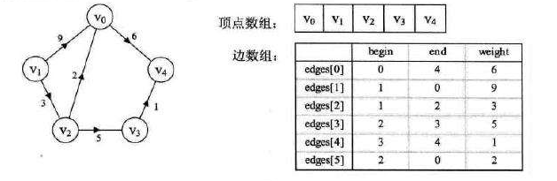
边集数组存储
利用一维数组存储图中所有边的一种图的表示方法。

Slide 15
图的最短路问题
问题描述：给加权图G
SSSP：求给定起点s到其他所有点的最短路(（Single Source Shortest Path)
APSP：求每两对点的最短路
算法
Dijkstra：单源最短路，不含负权
bellman-ford：单源最短路，可含负权，但不能有负权回路：
SPFA：Bellman-ford的队列优化
floyd-warshall：每两对点的最短路，可含负权

Slide 16
单源最短路问题(Single Source Shortest Path)
Dijkstra 算法：每次找到离源点（如1号结点）最近的一个顶点，然后以该顶点为中心进行扩展，最终得到源点到其余所有点的最短路径。
基本步骤：
1，设置标记数组vis[]：将所有的顶点分为两部分,已知最短路径的顶点集合P和未知最短路径的顶点集合Q，很显然最开始集合P只有源点一个顶点。vis[i]为1表示在集合P中； 2，设置最短路径数组dist[]并不断更新：初始状态下，令dist[i] = edge[s][i](s为源点，edge为邻接矩阵)，显然此时dist[s]=0，vis[s]=1。 3，在集合Q中再次选择一个离源点s最近的顶点v加入到P中。并以v为新的中转点，对每一条边进行松弛操作(即dist[j]=min{dist[j], dist[v]+edge[v][j]}),并令vis[v]=1; 4，重复3，直至集合Q为空。

Slide 17
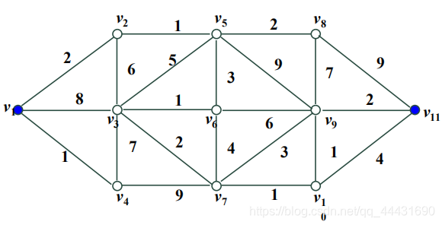
单源最短路问题(Single Source Shortest Path)
求始点V1​ 到其余顶点的最短路径

Slide 18
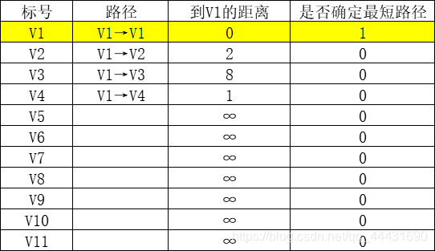
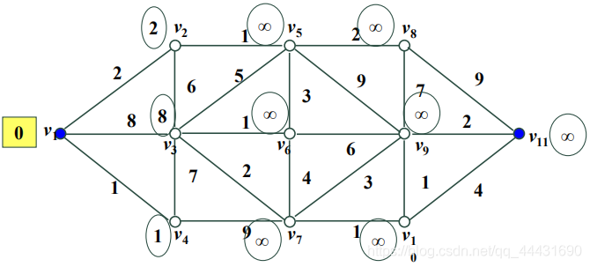
单源最短路问题(Single Source Shortest Path)
令不可直接到达V1的点（需经过第三个点）到V1 的距离为∞
距V1 最近的点： V1
最短路径：V1→V1
最短距离：0

Slide 19
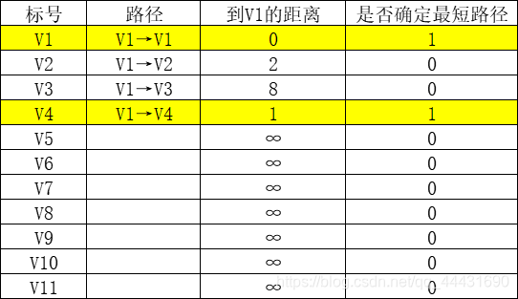
单源最短路问题(Single Source Shortest Path)
除自身外，
距离V1最近的点：V4
最短路径：V1 → V4
最短距离：1。

Slide 20
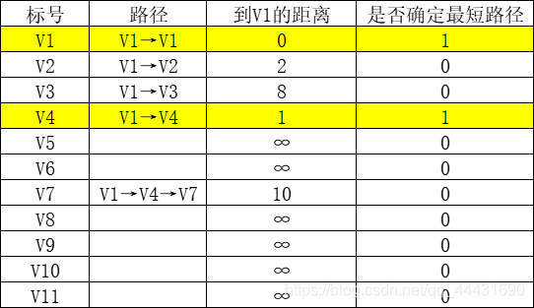
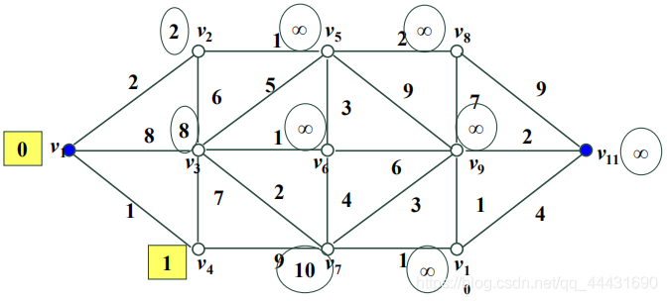
单源最短路问题(Single Source Shortest Path)
由上步已获知V 1 到V 的最短路径，则
V1→V4→V3距离为8=V1→V3的距离8，不更新
V1→V4→V7距离为10<∞，更新

Slide 21
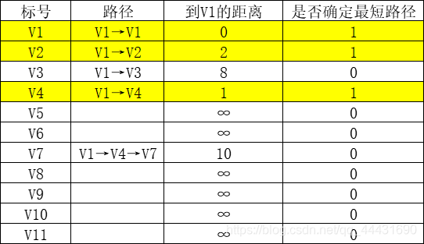
单源最短路问题(Single Source Shortest Path)
更新后，
距离V1​ 最近的点：V2
最短路径：V1 → V2​
最短距离：2。

Slide 22
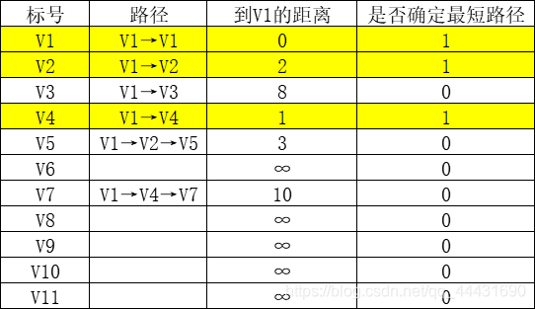
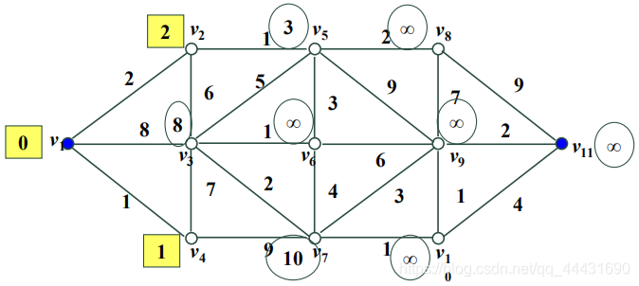
单源最短路问题(Single Source Shortest Path)
由上步已获知V1到V2的最短路径，则：
V1→V2→V3距离为8=8，不更新
V1→V2→V5距离为3<∞，更新

Slide 23
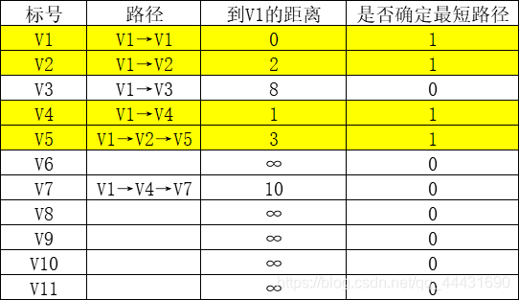
单源最短路问题(Single Source Shortest Path)
更新后，
距离V1最近的点：V5
最短路径：V1→V2→V5 ​
最短距离：3

Slide 24
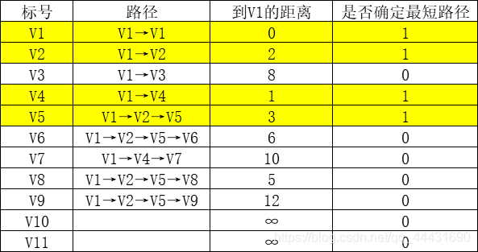
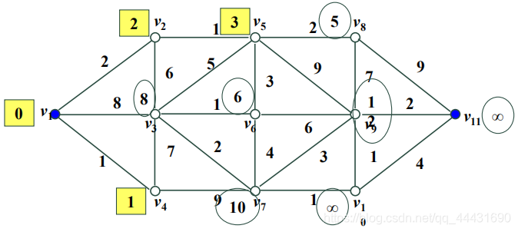
单源最短路问题(Single Source Shortest Path)
由上步已获知V1到V5​的最短路径，则：
V1→V2→V5→V3距离为8=8，不更新
V1→V2→V5→V6距离为6<∞，更新
V1→V2→V5→V9距离为12<∞，更新
V1→V2→V5​→V8距离为5<∞，更新

Slide 25
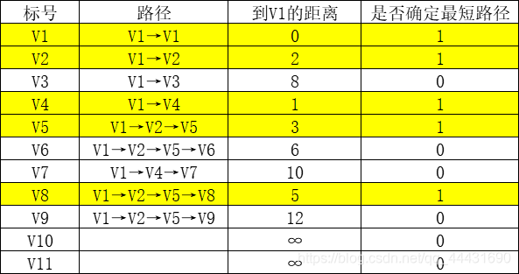
单源最短路问题(Single Source Shortest Path)
更新后，
距离V1最近的点：V8
最短路径：V1→V2→V5→V8
最短距离：5

Slide 26
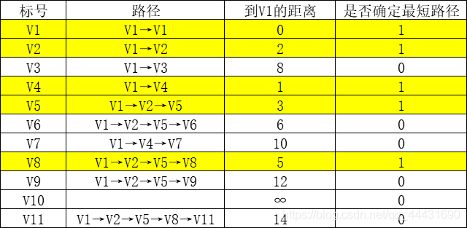
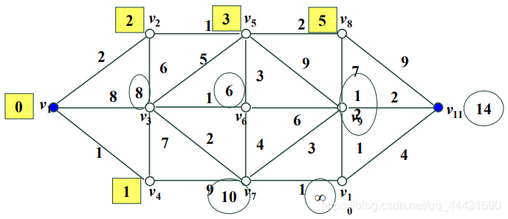
单源最短路问题(Single Source Shortest Path)
由上步已获知V1到V8的最短路径，则：
V1→V2→V5→V8→V9距离为12=12，不更新
V1→V2→V5→V8→V11距离为14<∞，更新

Slide 27
单源最短路问题(Single Source Shortest Path)
更新后，
距离V1最近的点：V6
最短路径：V1 → V2 → V5 → V6
最短距离：6。

Slide 28
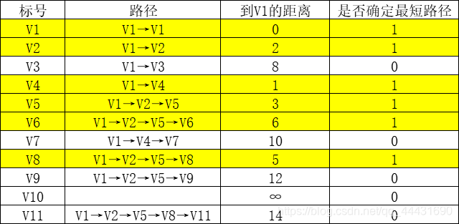
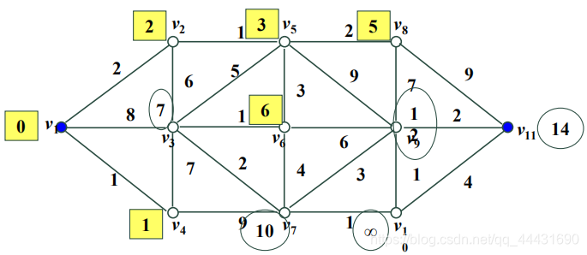
单源最短路问题(Single Source Shortest Path)
由上步已获知V1到V6的最短路径，则：
V1→V2→V5→V6→V7距离为10=10，不更新
V1→V2→V5→V6→V9距离为12=12，不更新
V1→V2→V5→V6→V3距离为7<8，更新

Slide 29
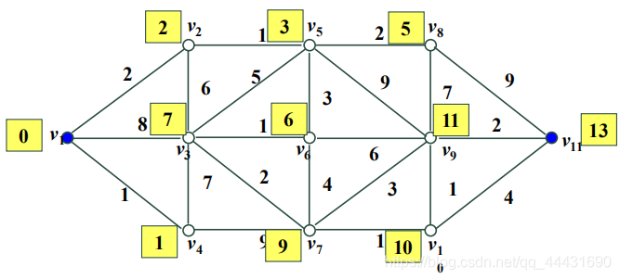
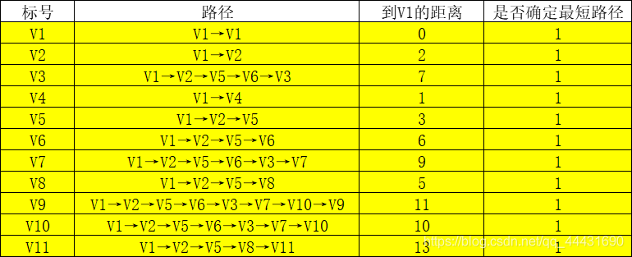
单源最短路问题(Single Source Shortest Path)
重复上述步骤，完成所有点更新

Slide 30
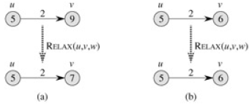
单源最短路问题(Single Source Shortest Path)
Dijkstra 算法：
松弛（RELAX）操作
一条边(u,v)被称为紧的(tense), 如果dist(u)+w(u,v)<dist(v)
可以松弛：dist(v)=dist(u)+w(u,v), pred(v)=u
结论
存在紧的边，一定没有正确的求出最短路树
不存在紧的边，一定正确的求出最短路树

Slide 31
单源最短路问题(Single Source Shortest Path)
Dijkstra+堆优化 算法：
Dijkstra时间复杂度：n^2。每次找一个最近点有点耗时。考虑到要支持减值和求最小的操作，可以用优先队列优化。取出最短路径的点的复杂度降为O(1)；每次调整的复杂度降为O(mlogn)；m为边数，所以复杂度降为O((m+n)logn)。
实现
1. 将与源点相连的点加入堆，并调整堆。
2. 选出堆顶元素u（即代价最小的元素），从堆中删除，并对堆进行调整。
3. 处理与u相邻的，未被访问过的，满足三角不等式的顶点
1):若该点在堆里，更新距离，并调整该元素在堆中的位置。
2):若该点不在堆里，加入堆，更新堆。
4. 若取到的u为终点，结束算法；否则重复步骤2、3。

Slide 32
单源最短路问题(Single Source Shortest Path)
Bellman-ford：有负权，不含负权回路
其原理为连续进行松弛，在每次松弛时把每条边都更新一下，若在n-1次松弛后还能更新，则说明图中有负环，因此无法得出结果，否则就完成。

Slide 33
单源最短路问题(Single Source Shortest Path)
SPFA：（不含负权回路）
void SPFA(){
initialize-single-source(G,s); //初始化源点s以及其他点
initialize-queue(Q); //初始化队列
entqueue(Q,s//源点s入队
while (!empty(Q)){
u=dequeue(Q); //取出队首元素
for (int v:adj[u]){ //遍历每个相邻的节点
tmp=d[v];
relax(u,v); //松弛操作
if ((tmp!=d[v]) and (!v in Q)) //判断是否要入队
entqueue(Q,v); //加入队尾
}
}
}

Slide 34
单源最短路问题(Single Source Shortest Path)
SPFA：
优点：
如其名，快速。期望的时间复杂度：O(ke)， 其中k为所有顶点进队的平均次数，可以证明k一般小于等于4。
写起来很方便
缺点：在网格图上的效率很低，接近O（n^2）

Slide 35
单源最短路问题(Single Source Shortest Path)
提示：
SPFA其实是Bellman-ford算法的优化
而Bellman-ford可以用来判断一张图中是否存在负环
判断方法为：如果一个点被松弛了n次，那么图中就存在负环

Slide 36
多源最短路
Floyd
如果要让任意两点（例如从顶点a点到顶点b）之间的路程变短，只能引入第三个点（顶点k），并通过这个顶点k中转即a->k->b，才可能缩短原来从顶点a点到顶点b的路程。那么这个中转的顶点k是1~n中的哪个点呢？甚至有时候不只通过一个点，而是经过两个点或者更多点中转会更短，即a->k1->k2b->或者a->k1->k2…->k->i…->b。
for(k=1;k<=n;k++)
for(i=1;i<=n;i++)
for(j=1;j<=n;j++)
if(e[i][j]>e[i][k]+e[k][j])
e[i][j]=e[i][k]+e[k][j];

Slide 37
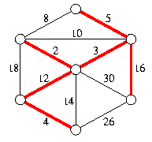
最小生成树(MST)
生成树：如果连通图G的一个子图是一棵包含G的所有顶点的树,则该子图称为G的生成树(SpanningTree)。 生成树是连通图的包含图中的所有顶点的极小连通子图。有n-1条边，生成树不唯一。
最小生成树：边权值的和最小的生成树。

Slide 38
Prim算法（加点法）
此算法可以称为“加点法”，每次迭代选择代价最小的边对应的点，加入到最小生成树中。算法从某一个顶点s开始，逐渐长大覆盖整个连通网的所有顶点。
具体操作：
1、图的所有顶点集合为V；初始令集合u={s},v=V−u;
2、在两个集合u,v能够组成的边中，选择一条代价最小的边(u0,v0)，加入到最小生成树中，并把v0并入到集合u中。
3、重复上述步骤，直到最小生成树有n-1条边或者n个顶点为止。
由于不断向集合u中加点，所以最小代价边必须同步更新；需要建立一个辅助数组closedge,用来维护集合v中每个顶点与集合u中最小代价边信息：

Slide 39
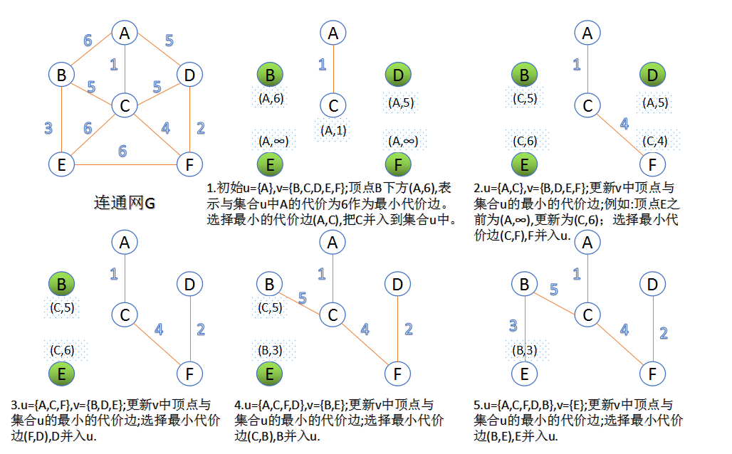
Prim算法（加点法）

Slide 40
Prim算法（加点法）
代码示例
prim算法 - Virtual Judge (vjudge.net)

Slide 41
并查集
英文：Disjoint Set，即“不相交集合”
将编号分别为1…N的N个对象划分为不相交集合，
在每个集合中，选择其中某个元素代表所在集合。
常见两种操作：
合并两个集合
查找某元素属于哪个集合
所以，也称为“并查集”

Slide 42
并查集
每个集合用一棵“有根树”表示
定义数组fa[1..n]
fa[i]=i，则i表示本集合，并是集合对应树的树根
fa[i]=j, j<>i, 则 j 是 i 的父节点
i
1 | 2 | 3 | 4 | 5 | 6 | 7 | 8 | 9 | 10
1 | 2 | 3 | 2 | 1 | 3 | 4 | 3 | 3 | 4
Set(i)
2
1
3
4
5
7
10
6
8
9

Slide 43
并查集
查询x所在集合根节点 合并集合a,b
find(x) {
while (fa[x] != x) x = fa[x];
return x;
}
merge(a,b) {
if (height(a) == height(b)) {
height(a) = height(a) + 1;
fa[b] = a;
}
else if (height(a) < height(b)) fa[a] = b;
else fa[b] = a;
}

Slide 44
并查集优化——路径压缩
思想：每次查找的时候，如果路径较长，则修改信息，以便下次查找的 时候速度更快
步骤:
第一步，找到根结点
第二步，修改查找路径上的所有节点，将它们都指向根结点
6
6
4
9
11
1
10
8
4
10
9
20
12
20
11
1
12
8
21
16
21
16

Slide 45
并查集优化——路径压缩
代码：
find(x)
{
r = x;
while (set[r] <> r) //循环结束，则找到根节点
r = set[r];
i = x;
while (i <> r) //本循环修改查找路径中所有节点
{
j = set[i];
set[i] = r;
i = j;
} }

Slide 46
Kruskal算法（加边法）
Kruskal, 1956年提出
把边从小到大排序, 每次添加一个安全边
如何知道边是否可行? 只要看是否形成环。实现可以利用并查集, 每次约O(1)
总O(ElogE + Eα(V))

Slide 47
Kruskal算法（加边法）
算法模拟
1
5
1
5
6
6
1
1
2
5
5
4
2
5
5
4
3
3
3
6
4
2
3
6
4
2
6
6
5
6
5
6
原始图

Slide 48
Kruskal算法（加边法）
算法模拟
1
5
1
5
6
6
1
1
2
5
5
4
2
5
5
4
3
3
3
6
4
2
3
6
4
2
6
6
5
6
5
6
原始图

Slide 49
Kruskal算法（加边法）
算法模拟
1
5
1
5
6
6
1
1
2
5
5
4
2
5
5
4
3
3
3
6
4
2
3
6
4
2
6
6
5
6
5
6
原始图

Slide 50
Kruskal算法（加边法）
算法模拟
1
5
1
5
6
6
1
1
2
5
5
4
2
5
5
4
3
3
3
6
4
2
3
6
4
2
6
6
5
6
5
6
原始图

Slide 51
Kruskal算法（加边法）
算法模拟
1
5
1
5
6
6
1
1
2
5
5
4
2
5
5
4
3
3
3
6
4
2
3
6
4
2
6
6
5
6
5
6
原始图

Slide 52
Kruskal算法（加边法）
算法模拟
1
5
1
5
6
6
1
1
2
5
5
4
2
5
5
4
3
3
3
6
4
2
3
6
4
2
6
6
5
6
5
6
原始图

Slide 53
Kruskal算法（加边法）
算法模拟
1
5
1
5
6
6
1
1
2
5
5
4
2
5
5
4
3
3
3
6
4
2
3
6
4
2
6
6
5
6
5
6
原始图

Slide 54
Kruskal算法（加边法）
算法模拟
1
5
1
6
1
1
2
5
5
4
2
5
4
3
3
3
6
4
2
3
4
2
6
5
6
5
6
原始图
最小生成树

Slide 55
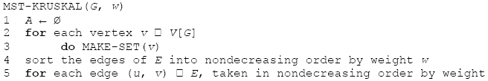

Kruskal算法（加边法）
代码实现

Slide 56
Kruskal算法（加边法）

Slide 57
广度优先遍历bfs
给定图G和一个源点s，广度优先遍历按照从近到远的顺序考虑各条边。算法求出从s到各点的距离
广度优先的过程对结点着色.
白色: 没有考虑过的点
黑色: 已经完全考虑过的点
灰色: 发现过, 但没有处理过, 是遍历边界
依次处理每个灰色结点u，对于邻接边(u, v)，把v着成灰色并加入树中, 在树中u是v的父亲(parent)或称前驱(predecessor)。距离d[v] = d[u] + 1
整棵树的根为s

Slide 58
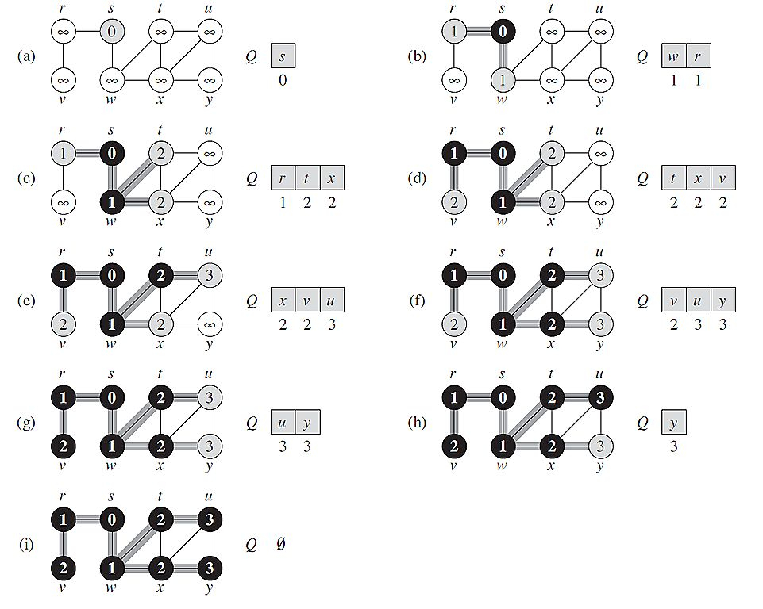
广度优先遍历bfs

Slide 59
广度优先遍历bfs
通常用队列(先进先出,FIFO)实现：
Q={起点s}; 标记s为己访问;
while (Q非空) {
取Q队首元素u; u出队;
所有与u相邻且未被访问的点进入队列;
标记u为已访问;
}
t = 0;
void BFS( int s ) // 从 s 开始遍历
{
int queue[maxn], tail, head;
head = tail = 0;
queue[head] = s; depth[s] = 0;
time[s] = t++; visit[s] = true;
while ( head <= tail ) ｛ // 队列不空
int curr = queue[head++];
int i;
for (i = 0; i < n; i++)
if ( adj[curr][i] && !visit[i] )
{
visit[i] = true;
depth[i] = depth[curr] + 1;
time[i] = t++;
queue[++tail] = i;
}
}
}
由BFS得到的路径是原图中从S到T的边数最少的路径
广度优先搜索树不唯一

Slide 60
深度优先遍历dfs
新发现的结点先扩展
得到的可能不是一棵树而是森林, 即深度优先森林(Depth-first forest)
特别之处: 引入时间戳(timestamp)
发现时间d[v]: 变灰的时间
结束时间f[v]: 变黑的时间
1<=d[v] < f[v] <= 2|V|

Slide 61
深度优先遍历dfs
int timestamp = 0;
dfs(int p) {
timestamp = timestamp + 1;
col[p] = GREY;
d[p] = timestamp;
for (每个与p相邻的点i)
if (col[i] == WHITE) dfs(i);
timestamp = timestamp + 1;
f[p] = timestamp;
col[p] = BLACK;
}

Slide 62
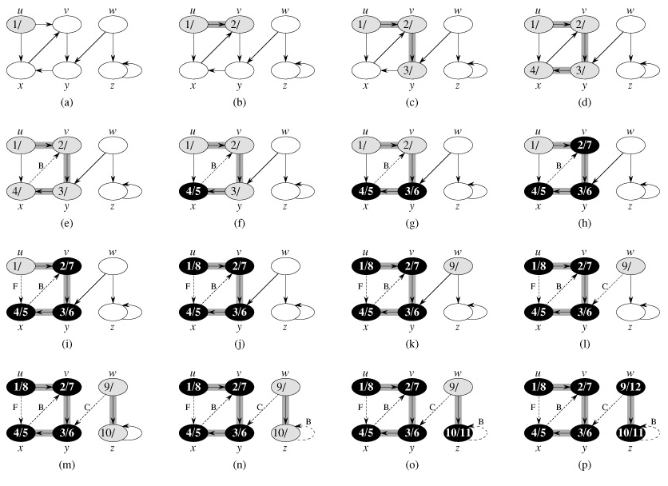
深度优先遍历dfs

Slide 63
深度优先遍历dfs
每个顶点的d[u] < f[u]
DFS中，v是u的子孙⬄ d[u]<d[v]<f[v]<f[u]⬄在搜索中发现u时可以从u出发沿一条完全由白色顶点组成的路径到达v

Slide 64
边的分类
一条边(u, v)可以按如下规则分类
树边(Tree Edges, T): v通过边(u, v)发现
后向边(Back Edges, B): u是v的后代
前向边(Forward Edges, F): v是u的后代
交叉边(Cross Edges, C): 其他边，可以连接同一个DFS树中没有后代关系的两个结点, 也可以连接不同DFS树中的结点

Slide 65
深度优先遍历dfs

Slide 66
边的分类的算法
当(u, v)第一次被遍历, 考虑v的颜色
白色, (u,v)为T边
灰色, (u,v)为B边 (只有它的祖先是灰色)
黑色: (u,v)为F边或C边. 此时需要进一步判断
d[u]<d[v]: F边 (v是u的后代, 因此为F边)
d[u]>d[v]: C边 (v早就被发现了, 为另一DFS树中)
时间复杂度: O(n+m)
定理: 无向图只有T边和B边 (易证)

Slide 67
实现细节
if (d[v] == -1) dfs(v); //树边, 递归遍历
else if (f[v] == -1) show(“B”); //后向边
else if (d[v] > d[u]) show(“F”); // 前向边
else show(“C”); // 交叉边
d和f数组的初值均为-1, 方便了判断

Slide 68
割点、割边和强连通分量
割点与割边
如果从图中删去某点和与该点相关联的边后，图不再连通，那么这个点叫做割点(cut point)。
如果从图中删去某条边后，图不再连通，那么这条边叫做割边或桥(bridge)。

Slide 69
割点
割点：图中的割点指这样一个顶点，如果删除它，图就会被分割成至少两个分离的子图。割点也称作分离顶点或关节点。
0
6
7
8
1
2
10
顶点0、4、5、6、7和11为割点。
9
3
5
4
11
12

Slide 70
割点、割边和连通分量
时间戳：dfn[i]表示结点i是第dfn[i]个被访问到的结点。
有时候我们还要记录某个结点被遍历并检查完毕的时间。
void dfs(v)
{
dfn[v]=++times; //记录访问结点的时间戳
visit[v]=1;
for 寻找一个v的相邻节点u
if (visit[u]==0)then
DFS(u);
}

Slide 71
A
A
B
L
F
C
D
E
M
F
G
H
J
B
H
D
C
I
J
K
K
E
L
M
G
图G的深度优先生成树
连通图G
I

Slide 72
割点、割边和强连通分量
A
树边：深度优先搜索树中的实线表示树边，在DFS过程中，从v点访问u点时，若u没有被访问过，则边(v,u)为树边。
L
F
M
J
B
回边：深度优先搜索树中的虚线表示回边，在DFS过程中，从v点访问u点时，若u点已经访问过，则边(v,u)为回边。
H
D
C
K
E
G
I

Slide 73
深度优先生成树得出两类割点的特性
(1) 若生成树的根有两棵或两棵以上的子树，则此根顶点必为割点。因为图中不存在联结不同子树中顶点的边，因此，若删去根顶点，生成树便变成生成森林。如右图中的顶点A。
A
L
F
M
J
B
(2) 若生成树中某个非叶子顶点v，它的子树中的任一结点均没有指向v的祖先的回边，则v为割点。因为，若删去v，则其子树和图的其他部分就被分割开来。如右图中的顶点B、D和G。
H
D
C
K
E
G
I

Slide 74
割点
我们在DFS的基础上增加一个low数组，low[i]用来记录i及i的子孙相连的辈分最高的祖先的访问时间戳。
low[v]=min(dfn[v],low[w],dfn[k]);
w是顶点v在深度优先树上的孩子结点；
k是顶点v在深度优先树上由回边联结的祖先结点；
当low[j]<dfn[i](j是i的儿子)时，说明j或者j的子孙中存在指向i祖先的回边。反之，若对于某个顶点v，存在孩子结点w，且low[w]>=dfn[v],表明w及其子孙均无指向v的祖先的回边，则该顶点v必为割点。
具体算法如下：

Slide 75
void dfs(int v)
{
int i,w,cnum=0; //cnum表示孩子个数
times++;
visit[v]=1;
dfn[v]=low[v]=times; //记录时间戳
for(i=0;i<map[v].size();i++)
{
w=map[v][i];
if(!visit[w]) //w没有访问过，则w是v的孩子结点
{
cnum++;
dfs(w);
low[v]=min(low[w],low[v]);
if(v==root&&cnum>=2) //如果v是根，且有2个以上的孩子，则为割点
flag[v]=1;
if(v!=root&&low[w]>=dfn[v]) //不为根若low[w]>=dfn[v])，则为割点
flag[v]=1;
}
else if(v!=w) //w已经访问过了，说明从v到w有一条回边，w是v的祖先
{
low[v]=min(low[v],dfn[w]);
}
}
}

Slide 76
割边
桥：图中的桥（bridge）是一条边，如果删除这条边，将把连通图分离成两个断开的子图。无桥的图称作边连通图（edge-connected graph）。桥也称割边。
0
这个图不是边连通图。边0-5、6-7和11-12（带阴影）为桥。
6
7
8
1
2
10
9
3
5
4
11
12

Slide 77
割边
在任何DFS树中，当且仅当不存在回边连通w的子孙与w的祖先时，树边v-w是一座桥。
与割点类似的，我们定义low[]和dfn[]。父子边e=u→v ，当且仅当low[v] > dfn[u]的时候，e是割边。

Slide 78
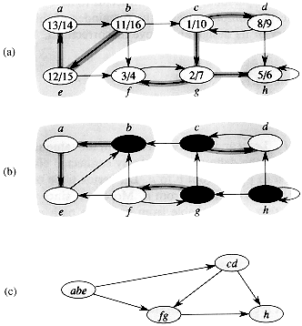
强连通分量SCC
有向图中, u可达v不一定意味着v可达u.
相互可达则属于同一个强连通分量
(Strongly Connected Component, SCC)
有向图和它的转置的强连通分量相同
所有SCC构成一个DAG

Slide 79
强连通分量Tarjan算法
Tarjan算法是基于对图深度优先搜索的算法，每个强连通分量为搜索树中的一棵子树。dfs时，把当前搜索树中未处理的节点加入一个堆栈，回溯时可以判断栈顶到栈中的节点是否为一个强连通分量。
我们仍然定义dfn[i]为节点i搜索的次序编号(时间戳)，low[i]为i或i的子树能够追溯到的最早的栈中节点的次序号。由定义可以得出:
当dfn(u)=low(u)时，以u为根的搜索子树上的所有节点构成一个强连通分量。

Slide 80
void tarjan(int i)
{
int j;
dfn[i]=low[i]=++times; // 为节点u设定次序编号和Low初值
instack[i]=true;
Stack[++Stop]=i; // 将节点u压入栈中
for (edge *e=V[i];e;e=e->next)
{
j=e->t;
if (!dfn[j])
{
tarjan(j);
if (low[j]<low[i])
low[i]=low[j];
}
else if (instack[j] && dfn[j]<low[i])
low[i]=dfn[j];
}
if (dfn[i]==low[i]) // 如果节点i是强连通分量的根
{
Bcnt++;
do
{
j=Stack[Stop--];
instack[j]=false;
Belong[j]=Bcnt;
}while (j!=i);
}
}
void solve()
{
int i;
Stop=Bcnt= times =0;
memset(dfn,0,sizeof(dfn));
for (i=1;i<=n;i++)
if (!dfn[i])
tarjan(i);
}

Slide 81
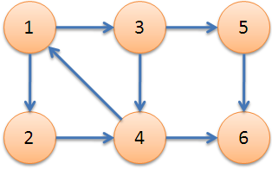
强连通分量SCC
下图中，子图{1,2,3,4}为一个强连通分量，因为顶点1,2,3,4两两可达。{5},{6}也分别是两个强连通分量。

Slide 82
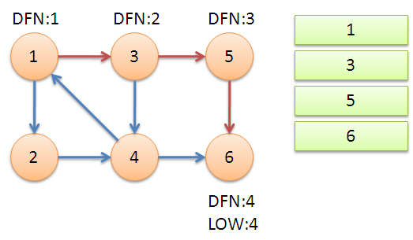
Tarjan求强连通分量
从节点1开始DFS，把遍历到的节点加入栈中。搜索到节点u=6时，dfn[6]=low[6]=4，找到了一个强连通分量。退栈到u=v为止，{6}为一个强连通分量。

Slide 83
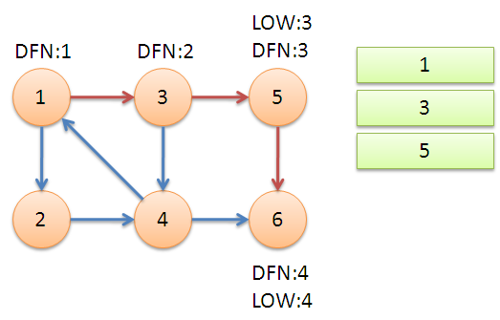
Tarjan求强连通分量
返回节点5，发现dfn[5]=low[5]=3，退栈后{5}为一个强连通分量。

Slide 84
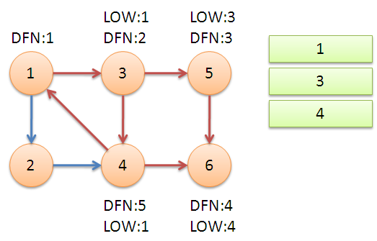
Tarjan求强连通分量
返回节点3，继续搜索到节点4，把4加入堆栈。发现节点4存在向节点1的回边，节点1还在栈中，所以low[4]=dfn[1]=1。节点6已经出栈，不再访问6，返回3，(3,4)为树边，所以low[3]=low[4]=1。

Slide 85
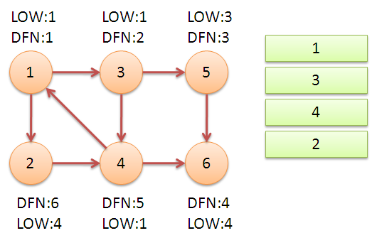
Tarjan求强连通分量
继续回到节点1，最后访问节点2。访问边(2,4)，4还在栈中，所以low[2]=4。返回1后，发现DFN[1]=LOW[1]，把栈中节点全部取出，组成一个连通分量{1,3,4,2}。
至此，算法结束。经过该算法，求出了图中全部的三个强连通分量{1,3,4,2},{5},{6}。

Slide 86
差分约束系统
线性规划(linear programming, LP): 给m*n矩阵A、m维向量b和n维向量c, 求出x为向量使得Ax<=b, 且sum{cixi}最小
可行性问题(feasibility problem): 只需要任意找出一组满足Ax<=b的解向量x
差分约束系统(system of difference constraints): A的每行恰好一个1和一个-1, 其他元素都是0. 相当于关于n个变量的m个差分约束, 每个约束都形如xj-xi<=bk, 其中1<=i,j<=n, 1<=k<=m.

Slide 87
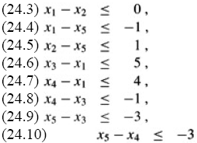
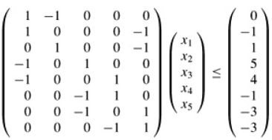
差分约束系统
左边的可行性问题等价于右边的差分约束系统

Slide 88
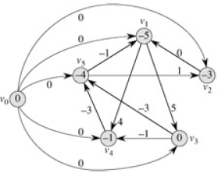

差分约束系统
约束图: 结点是变量, 一个约束对应一条弧, 若有弧(u, v), 则得到xu后, 有xv <= xu + w(u,v)

Slide 89
差分约束系统
定理: 如果约束图没有负圈, 则可取xu为起点v0到u的最短路长; 若约束图有负圈, 差分约束系统无解.
正确性证明
无负圈: 由松弛条件可证明每个约束得到满足
有负圈: 把负圈上的约束条件叠加将得到一个矛盾不等式
算法步骤
构图, 得到n+1个结点m+n条边
运行最短路算法

